Slide 1


CS3601 · 操作系统（2025秋）
进程
董明凯
IPADS · 上海交通大学

Slide 2
回顾：OS分配物理内存资源
引入虚拟内存后，物理内存分配主要在以下四个场景出现：
用户态应用程序触发on-demand paging（延迟映射）时
此时内核需要分配物理内存页，映射到对应的虚拟页
内核自己申请内存并使用时
如用于内核自身的数据结构，通常通过kmalloc()完成
发生换页（swapping）时
通过磁盘来扩展物理内存的容量
内核申请用于设备的DMA内存时
DMA内存通常需要连续的物理页

Slide 3
回顾：内核物理内存管理的需求和评价指标
物理内存管理对操作系统的需求
管理所有空闲的物理页，有能力分配一个或多个连续物理页
管理所有已分配的内存页，并能随时将其回收，变成空闲页
物理内存管理的评价指标
资源利用率：尽可能避免碎片（外部碎片 & 内部碎片）
分配速度：即内存分配与释放操作的时延
分配公平性：避免某些应用独占大量内存

Slide 4
总结：物理内存管理
应用程序-1 独立内存地址空间
应用程序-2 独立内存地址空间
虚拟内存
操作系统层：内存管理
物理页结构体：实现分配、换页策略
虚拟内存区域
地址翻译
硬件层：CPU将虚拟地址翻译为物理地址
页表
Notes:
虚拟地址空间

Slide 5
进程

Slide 6
回顾：分时复用有限的CPU资源
分时复用CPU
让多个应用程序轮流使用处理器核心
何时切换：操作系统决定
运行时间片（例如100ms）
高频切换：看起来是多个应用“同时”执行
应用
应用
应用
应用
应用
应用
应用
应用
应用
Core-0
Core-1
Core-2
Core-3
Notes:
设置每个程序每次最长 连续运行的时间（称为时间片）

Slide 7
回顾：应用程序与进程
通常一个应用程序对应一个进程
在shell中输入可执行文件的名称
shell创建新进程，可执行文件在新进程中执行
在图形界面双击应用图标
多进程程序：应用程序亦可自行创建新进程
创建新进程，在新进程中运行其他应用程序或与自己一样的程序
Notes:
比如运行lab中的bomb程序

Slide 8
回顾：进程的状态数据
操作系统提供进程的抽象用于管理应用程序
进程标识号（Process ID， PID）
运行状态
处理器上下文（CPU Context）
地址空间
打开的文件

Slide 9
处理器上下文(CPU Context)
操作系统为每个进程维护处理器上下文
包含恢复进程执行所需要的状态
思考：进程A执行到main函数任意一条指令，切换到进程B执行，一段时间后，再切回到进程A执行
为完成此过程，有哪些状态需要保存？
具体包括：
PC寄存器值，栈寄存器值，通用寄存器值，状态寄存器值

Slide 10
进程的表示：PCB

Slide 11
进程：运行中的程序
进程是计算机程序运行时的抽象
静态部分：程序运行需要的代码和数据
动态部分：程序运行期间的状态（程序计数器、堆、栈……）
进程具有独立的虚拟地址空间
每个进程都具有“独占全部内存”的假象
内核中同样包含内核栈和内核代码、数据

Slide 12
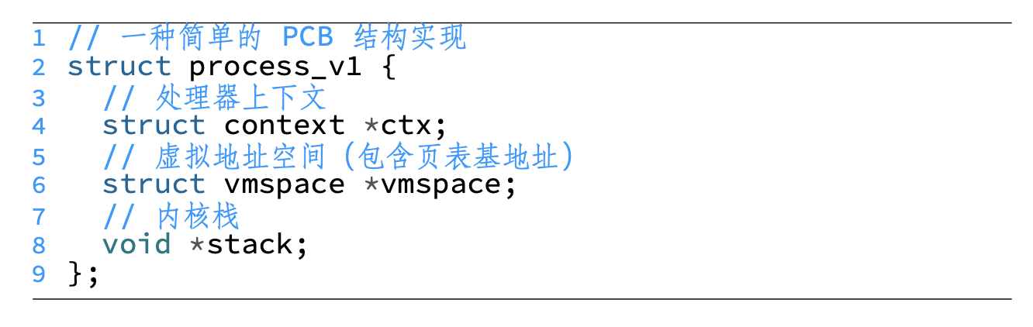
如何表示进程：进程控制块（PCB）
每个进程都对应一个元数据，称为“进程控制块”PCB
进程控制块存储在内核态（为什么？）
想一想：进程控制块里至少应该保存哪些信息？
独立的虚拟地址空间
独立的处理器上下文
内核栈
PCB结构（第一版）
Notes:
进程控制块存储在内核态，因为它由内核管理，不应被用户态的程序访问
独立的虚拟地址空间是进程的标志性特征
独立的执行上下文表明进程具有独立的执行能力

Slide 13
内核栈与用户栈
应用为什么需要“又一个栈”（内核栈）？
进程在内核中依然需要执行代码，有读写临时数据的需求
进程在用户态和内核态的数据应该相互隔离，增强安全性
AArch64实现：两个栈指针寄存器
SP_EL1，SP_EL0
当进程进入内核后，自动完成栈寄存器切换
x86只有一个栈寄存器，需要保存恢复
0x22
用态
内核栈
0x1234
0x7
0x456
SP_EL1
0x1200
用户态
用户栈
0x890
0x589
0x1
SP_EL0
Notes:
两个栈指针：SP_EL0和SP_EL1

Slide 14
简化模型：单一线程的进程
假设每个进程都只有一个线程
历史上确实如此！（如早期的UNIX操作系统）
好处：便于理解操作系统中的各种概念
多线程使操作系统的管理更加复杂
在单一线程的进程中：线程管理／调度 ≈ 进程管理／调度
线程的内容将在后面介绍
Notes:
提醒大家注意：大家都知道操作系统还有线程的概念，但为了简化，我们先假设每个进程都只包含一个线程。
早期的UNIX操作系统没有线程的概念，可以认为每个进程只包含了一个线程

Slide 15
进程的创建

Slide 16
回顾：从程序员视角如何使用进程？
以shell为例：一个不断循环接收命令的程序
收到命令后，如何执行？ -> 创建一个进程，委派给它
为什么不能让shell进程自己执行？
while (true) { char *buffer = read_from_user();
if (strcmp(buffer, “/bin/ls”) == 0) {
int id = process_create(“/bin/ls”);
process_waitpid(id);
}
else if …
…
}
Notes:
因为shell进程自己还有自己的任务：接收用户命令。尤其考虑到要支持后台任务的情况

Slide 17
如何实现进程的创建？
回顾：进程包含哪些内容？
用户视角：代码、数据、堆栈
内核视角：PCB、虚拟地址空间、上下文、内核栈
创建进程就是创建及初始化以上内容的过程

Slide 18
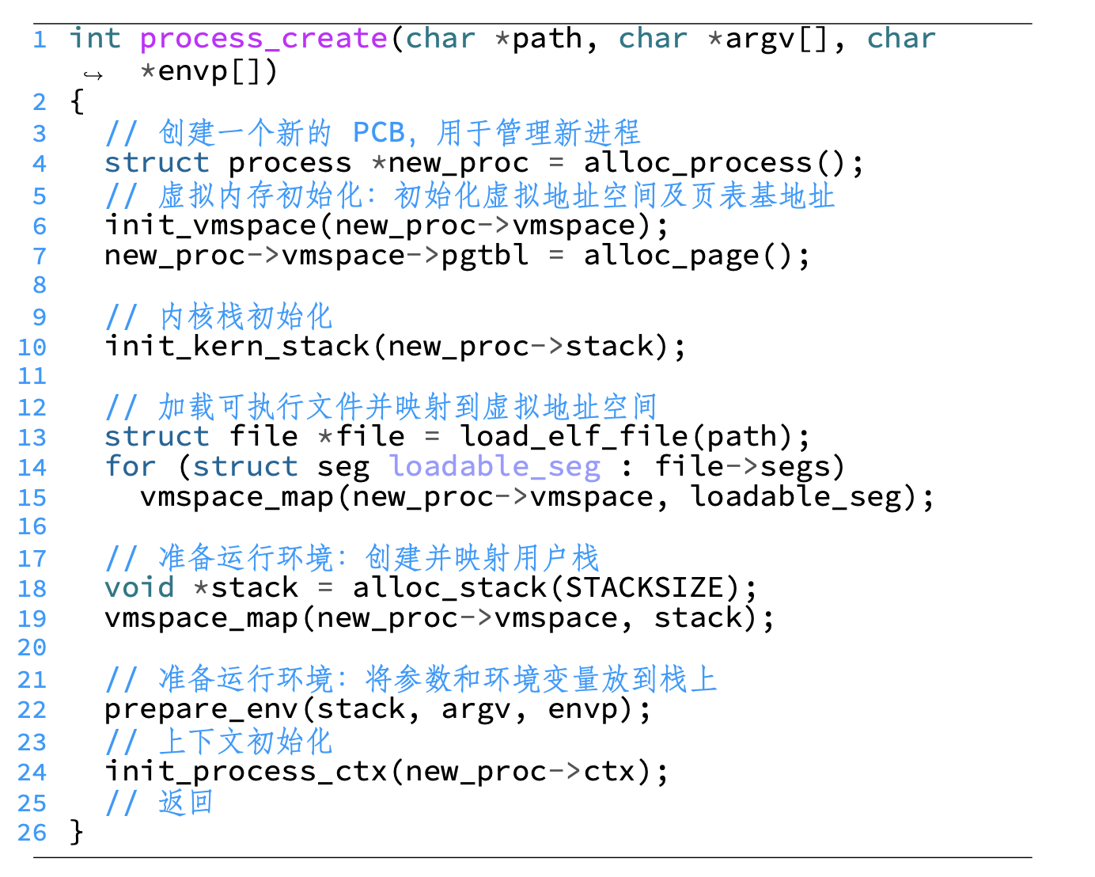
进程创建的实现
1. PCB相关内容初始化
2. 可执行文件加载
3. 准备运行环境
4. 处理器上下文初始化

Slide 19
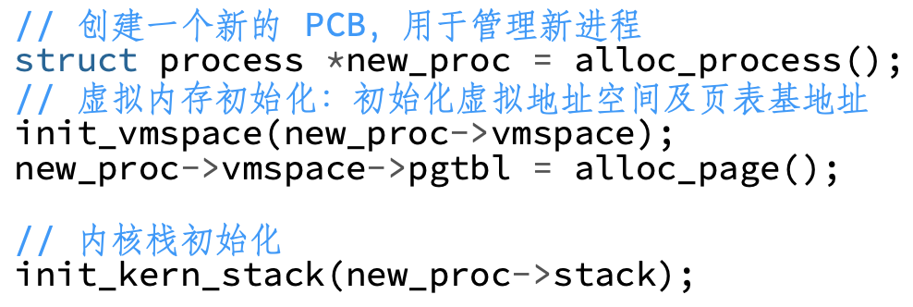
进程创建（一）：PCB相关初始化
PCB及其包含的内容都需要创建及初始化
分配PCB本身的数据结构
初始化PCB：虚拟内存
创建及初始化vmspace数据结构
分配一个物理页，作为顶级页表
内核栈：分配物理页，作为进程内核栈
【思考】处理器上下文初始化？
上下文在之后（应用运行前）才会初始化
vmspace
顶级页表
PCB
stack
内核栈
ctx
？

Slide 20
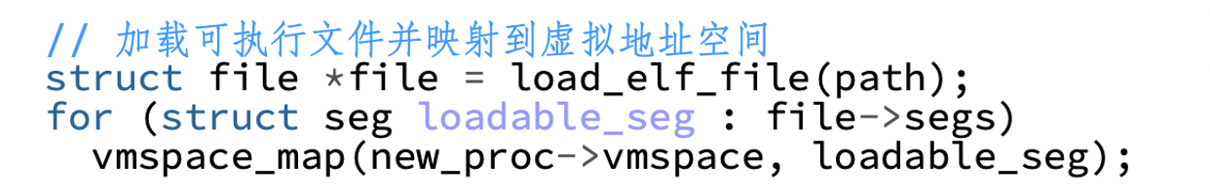
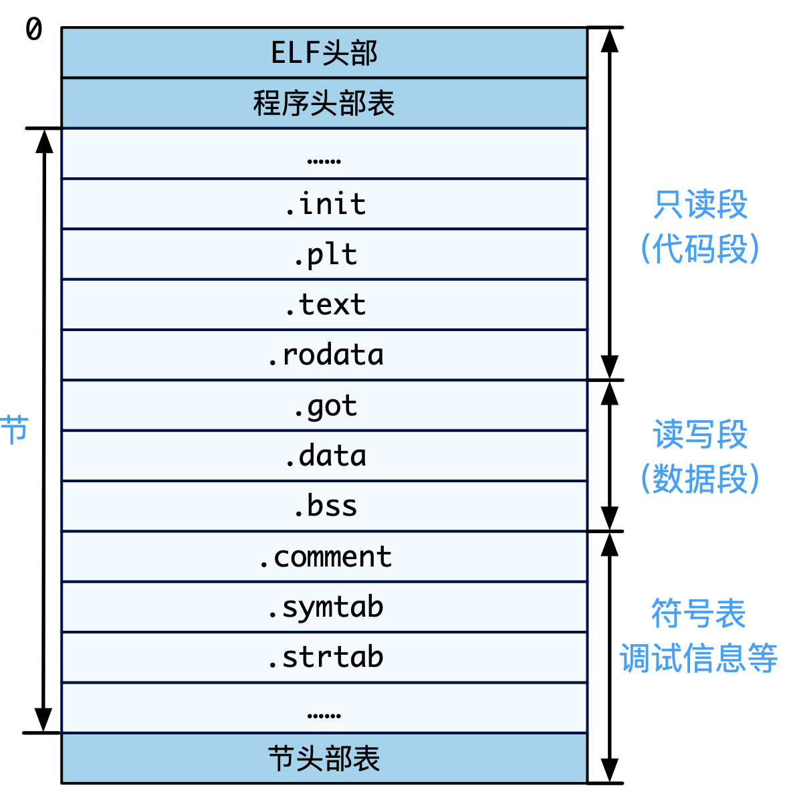
进程创建（二）：可执行文件加载
可执行文件通常有固定的存储格式
以ELF（Executable and Linkable Format）为例
从程序头部表可以获取需要的段所在位置
通常只有代码段和数据段需要被加载（loadable）
加载即从ELF文件中映射到虚拟地址空间的过程
顶级页表
…
数据
vmspace
代码
PCB
stack
内核栈
ctx
？
Notes:
这里假设数据代码都在一个页里面映射完毕

Slide 21
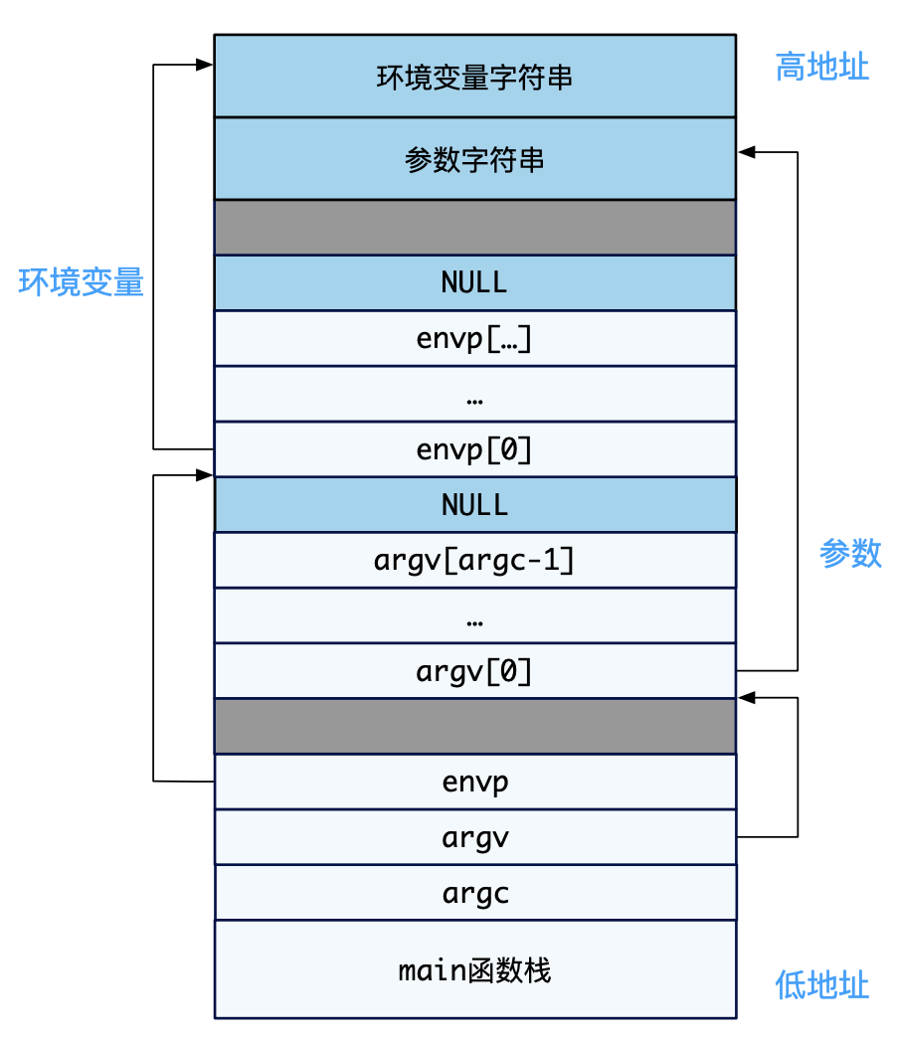
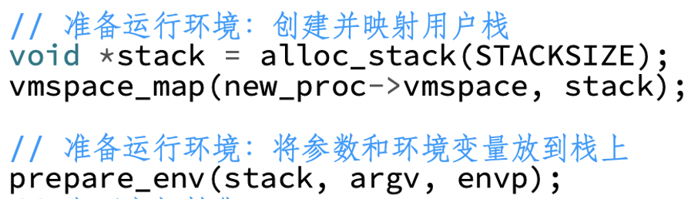
进程创建（三）：准备运行环境
在返回用户态运行前，还需为进程准备运行所需的环境
分配用户栈（分配物理内存并映射到虚拟地址空间）
准备程序运行时的环境
回顾main函数：int main(int argc, char* argv[], char *envp[])
顶级页表
…
数据
vmspace
代码
…
PCB
stack
内核栈
用户栈
ctx
？

Slide 22
进程创建（四）：处理器上下文初始化
为什么直到最后才初始化处理器上下文？
其包含的内容直到前序操作完成才确定
SP：用户栈分配后才确定地址
PC（保存在ELR_EL1）：加载ELF后才知道入口所在地址
大部分寄存器初始值可直接赋为0
顶级页表
…
数据
vmspace
代码
…
PCB
用户栈
stack
内核栈
ctx
…
ELR_EL1
SP
…
Notes:
注意：PSTATE，会有一个新进程执行前的初始处理器状态，但不能直接赋值给PSTATE，需要赋值给SPSR_EL1

Slide 23
进程的退出与等待

Slide 24
回顾：从程序员视角如何使用进程？
以shell为例：一个不断循环接收命令的程序
当ls执行结束后，进程也就失去了存在的意义
需要一个系统调用使进程显式退出
while (true) { char *buffer = read_from_user();
if (strcmp(buffer, “/bin/ls”) == 0) {
int id = process_create(“/bin/ls”);
process_waitpid(id);
}
else if …
…
}
int main（…) {
// ls的逻辑
…
process_exit(0);
}
Notes:
因为shell进程自己还有自己的任务：接收用户命令。尤其考虑到要支持后台任务的情况

Slide 25
回顾：从程序员视角如何使用进程？
疑问：main函数有时并不调用exit？
使用return更为常规
此时可由libc的代码调用process_exit，退出进程
while (true) { char *buffer = read_from_user();
if (strcmp(buffer, “/bin/ls”) == 0) {
int id = process_create(“/bin/ls”);
process_waitpid(id);
}
else if …
…
}
int main（…) {
// ls的逻辑
…
return 0;
}
…
main(…);
process_exit(0);
}
Notes:
因为shell进程自己还有自己的任务：接收用户命令。尤其考虑到要支持后台任务的情况

Slide 26
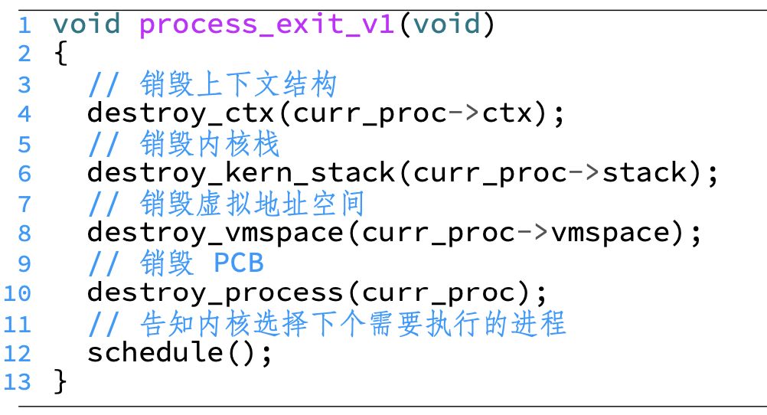
进程退出的实现（第一版）
销毁PCB及其中保存的所有内容
vmspace
PCB
stack
ctx

Slide 27
进程退出的实现（第一版）
销毁PCB及其中保存的所有内容
告知内核，选择其他进程执行（细节之后介绍）
vmspace
PCB
stack
ctx

Slide 28
回顾：从程序员视角如何使用进程？
以shell为例：一个不断循环接收命令的程序
当ls进程执行时，如何使shell等待，直到ls退出？
引入新系统调用：进程等待（process_waitpid）
while (true) { char *buffer = read_from_user();
if (strcmp(buffer, “/bin/ls”) == 0) {
int id = process_create(“/bin/ls”);
process_waitpid(id);
}
else if …
…
}
Notes:
因为shell进程自己还有自己的任务：接收用户命令。尤其考虑到要支持后台任务的情况

Slide 29
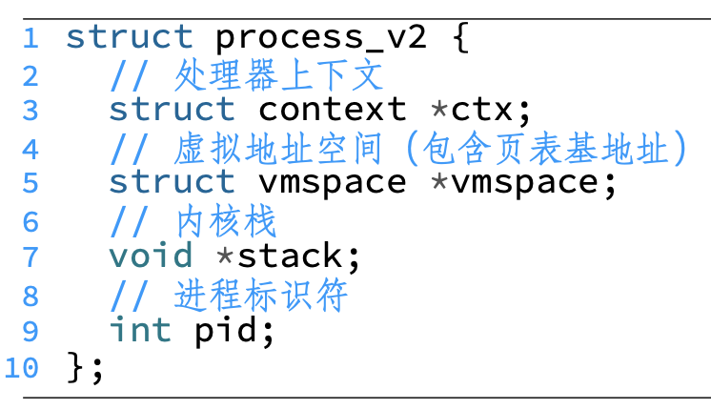
回顾：从程序员视角如何使用进程？
以shell为例：一个不断循环接收命令的程序
新的问题：如何使shell知道应该等待哪个进程？
方法：为每个进程引入进程标识符（id）
while (true) { char *buffer = read_from_user();
if (strcmp(buffer, “/bin/ls”) == 0) {
int id = process_create(“/bin/ls”);
process_waitpid(id);
}
else if …
…
}
PCB结构（第二版）
Notes:
因为shell进程自己还有自己的任务：接收用户命令。尤其考虑到要支持后台任务的情况

Slide 30
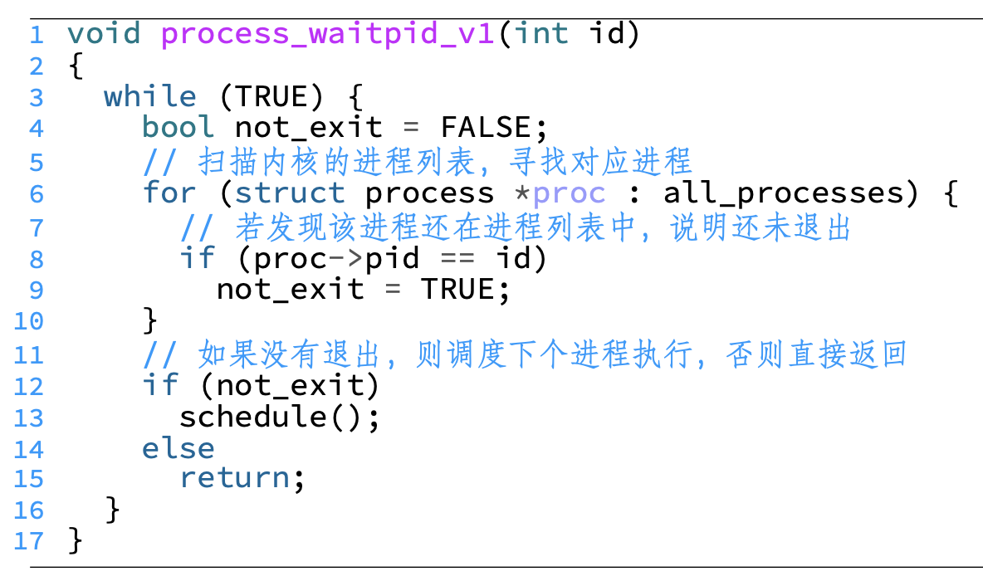
进程等待的实现（第一版）
假设内核使用进程列表维护所有进程
仍然调用schedule，让其他进程执行，自己在while循环中等待

Slide 31
第一版实现的限制
信息太少了！
ls进程退出时的返回值，shell进程无法获取到
应该如何改进呢？
while (true) { char *buffer = read_from_user();
if (strcmp(buffer, “/bin/ls”) == 0) {
int id = process_create(“/bin/ls”);
process_waitpid(id);
}
else if …
…
}
int main（…) {
// ls的逻辑
…
process_exit(1);
}

Slide 32
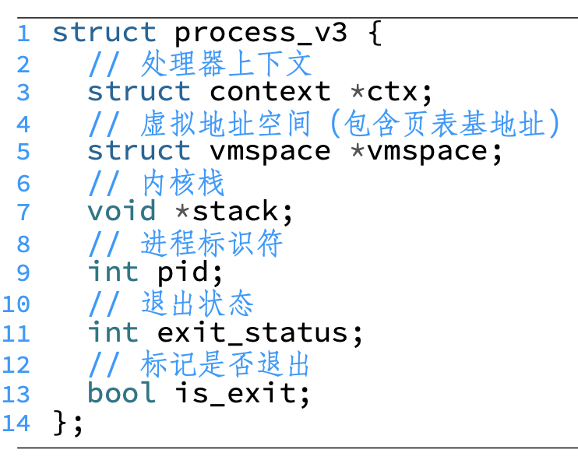
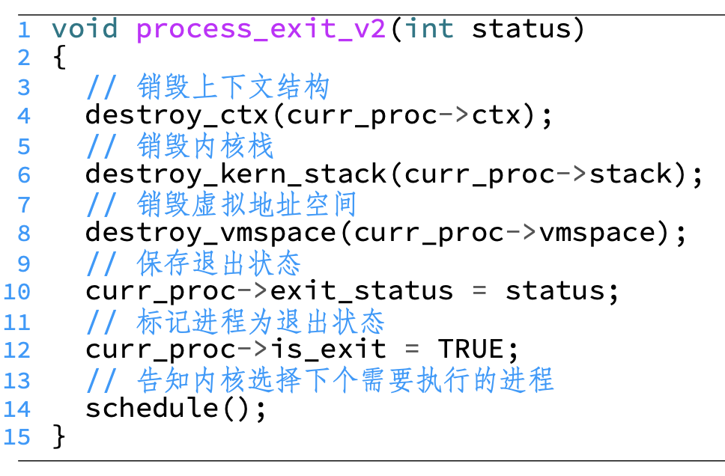
改进-1：为进程添加退出状态支持
分别修改PCB和process_exit的实现
PCB: 增加退出状态
process_exit: 退出前设置退出状态

Slide 33
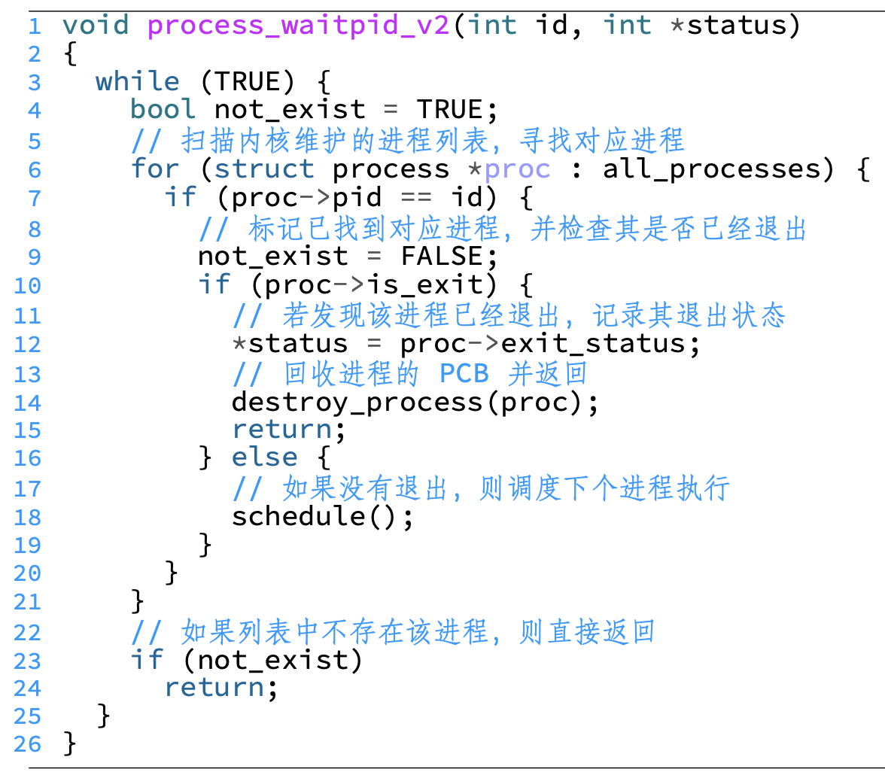
改进-2：修改process_waitpid
如果进程已设置为退出，则记录其退出状态并回收
将进程资源的回收操作从exit移到了waitpid

Slide 34
还有什么可以改进的地方呢？安全性
考虑两个用户（小明和小红）的场景
如果小红想偷看小明进程退出的状态，应该怎么做?
暴力枚举可能的进程id，对它们都调用process_waitpid
小明的进程（不可见）
小红的程序
进程（id=12）
process_waitpid(1, &ret);
process_waitpid(2, &ret);
进程（id=15）
process_waitpid(3, &ret);
进程（id=3）
…
process_waitpid(12, &ret);
…
如何避免“偷看”？
process_waitpid(15, &ret);

Slide 35
改进：限制进程等待的范围
目标：只有创建某进程的程序才能监控它
程序属于小明，所以小红的程序不能监控
实现：引入父（创建者）子（被创建者）进程概念
进程之间的创建关系构建了一棵进程树
第一个进程（树根）通常由内核主动创建
小明
15
小明
12
…
init
1
…
小红
5

Slide 36
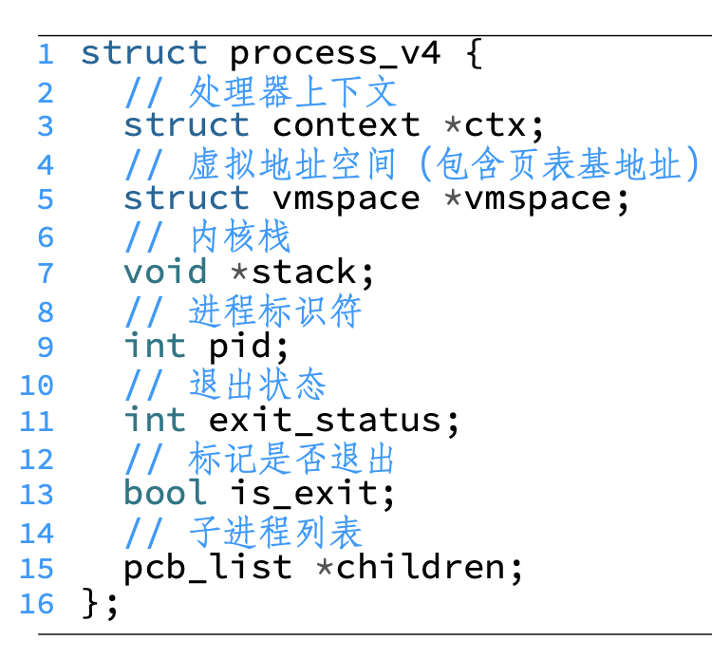
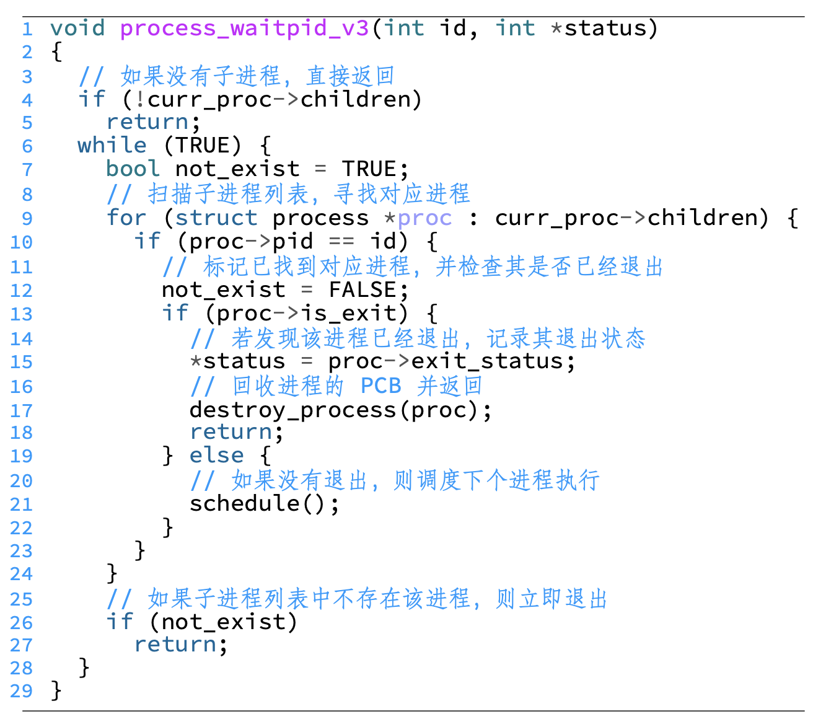
改进后的实现
分别修改PCB和process_waitpid实现
PCB: 维护子进程列表
waitpid:扫描子进程列表而不是所有进程

Slide 37

一个关于process_waitpid的疑问
在编程时，我们并未强制创建者调用waitpid
如果shell不调用waitpid，会怎么样呢？
ls进程已退出，但并未销毁（有的进程活着，它已经死了）
称为僵尸进程（zombie）
while (true) { char *buffer = read_from_user();
if (strcmp(buffer, “/bin/ls”) == 0) {
int id = process_create(“/bin/ls”);
}
else if …
…
}
int main（…) {
// ls的逻辑
…
process_exit(1);
}

Slide 38

一个关于process_waitpid的疑问
在编程时，我们并未强制创建者调用waitpid
如果shell不调用waitpid，会怎么样呢？
解决方案：当shell进程退出后，由init进程代管并回收
小明
15
小明
12
…
init
1
…
小红
5

Slide 39
进程的状态

Slide 40
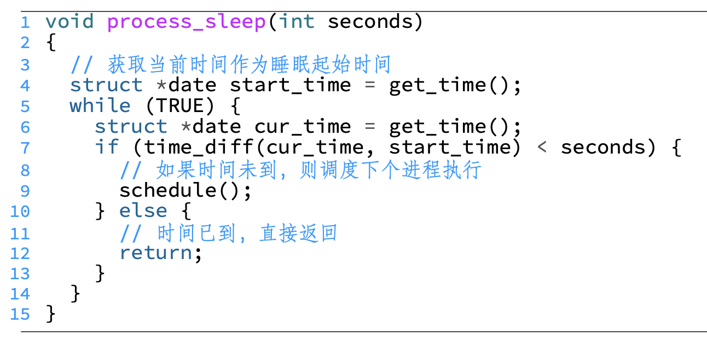
还有什么需求呢？睡眠
“退出”事件太单一了，能不能等待其它的事件？
常见的事件：“时间”（例如等10秒）
因此可以引入进程睡眠
不断查看时间，如果未到规定时间则继续等待

Slide 41
回顾代码：进程的执行状态
从之前的代码可以看出，进程处于不同的执行状态中
状态有好几种，可以列出来，便于管理
僵尸状态
已销毁状态
即将进入不执行的状态

Slide 42
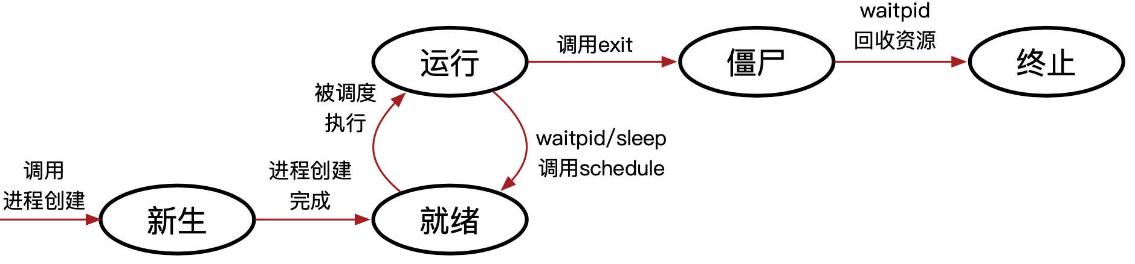
进程的五种典型执行状态
新生（new）：刚调用process_create
就绪（ready）：随时准备执行（但暂时没有执行）
运行（running）：正在执行
僵尸（zombie）：退出但未回收
终止（terminated）：退出且被回收

Slide 43
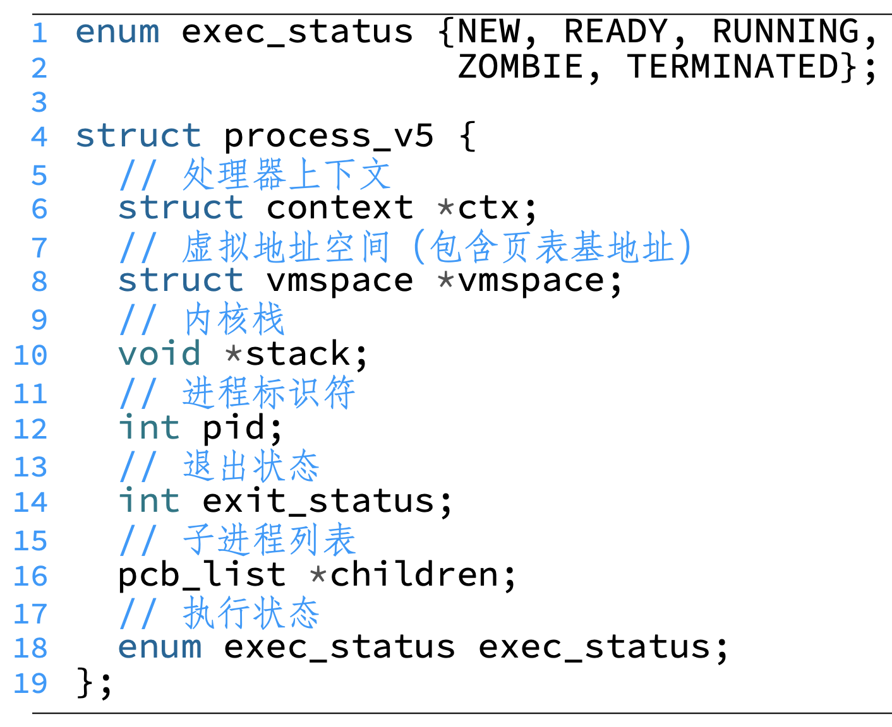
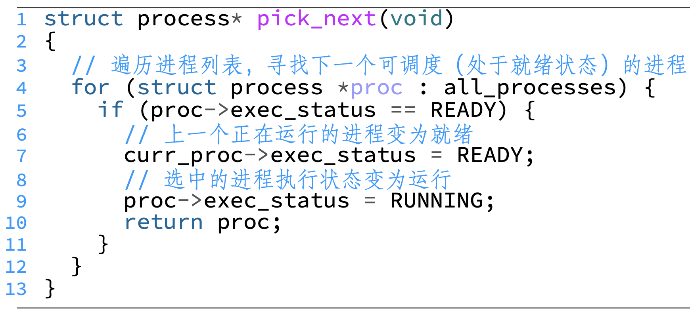
进程执行状态的典型应用案例：调度
调度的目的：选出下一个可以执行的进程
可以执行 = 就绪（ready）
PCB结构：增加执行状态
调度逻辑片段：只选择状态为READY的进程

Slide 44
案例分析：LINUX进程创建

Slide 45
经典创建方法：fork()
语义：为调用进程创建一个一模一样的新进程
调用进程为父进程，新进程为子进程
接口简单，无需任何参数
fork后的两个进程均为独立进程
拥有不同的进程id
可以并行执行，互不干扰（除非使用特定的接口）
父进程和子进程会共享部分数据结构（内存、文件等）

Slide 46
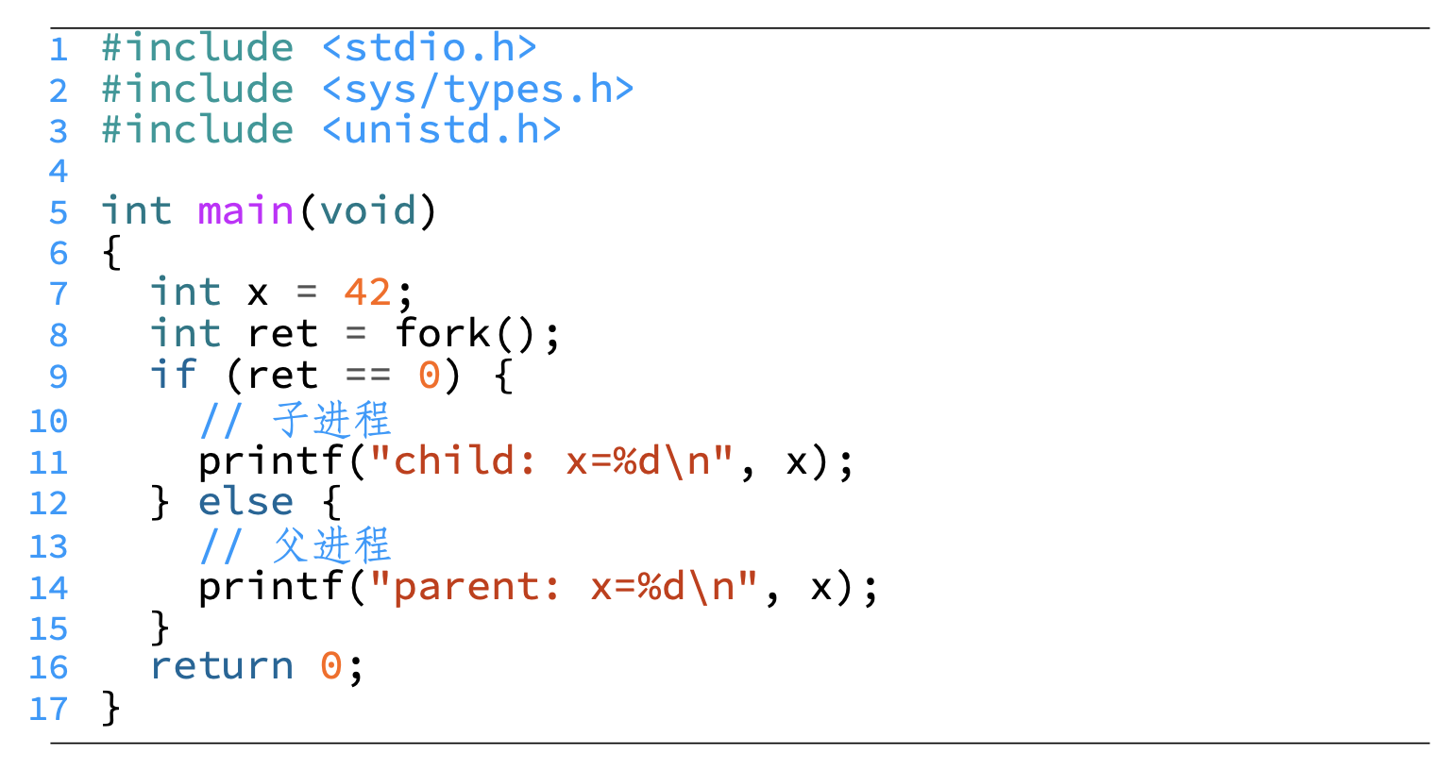
在程序中使用fork
创建一模一样的拷贝
例子中父子进程中的x均为42
42
42

Slide 47
在程序中使用fork
使用fork的返回值来分辨父/子进程
0: 子进程
非0（子进程id）：父进程

Slide 48
在程序中使用fork
独立执行
Fork后父子进程顺序不确定，视调度策略而定
两种可能结果
child: x=42
parent: x=42
parent: x=42
child: x=42

Slide 49
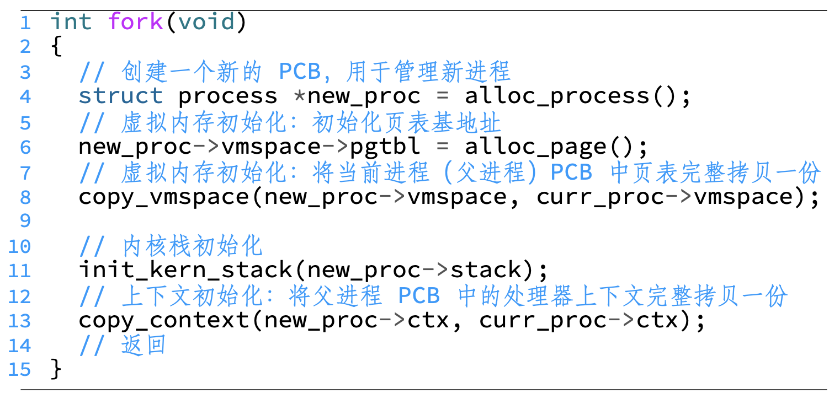
fork的实现
为了“一模一样”，将父进程的PCB拷贝一份
包括PCB、内核栈、处理器上下文（假设PCB结构为第一版）
实现比较简单（早期只需27行汇编即可实现！）

Slide 50
fork的优缺点分析
fork的优点
接口非常简洁，（过去）实现简单
将进程“创建”和“执行”（exec）解耦，提高了灵活度
fork的缺点
创建拷贝的复杂度与PCB复杂度相关（如今越来越复杂）
完全拷贝过于粗暴（不如clone）
性能差、可扩展性差（不如vfork和spawn）
不可组合性 (例如：fork() + pthread())
Notes:
安全漏洞：比如BROP攻击

Slide 51
fork的替代接口
vfork：类似于fork，但让父子进程共享同一地址空间
优点：连映射都不需要拷贝，性能更好
缺点：
只能用在“fork + exec”的场景中
共享地址空间存在安全问题
轶事：vfork的提出最初就是为了解决fork的性能问题
但写时拷贝拯救了fork
Since this function is hard to use correctly from application software, it is recommended to use posix_spawn(3) or fork(2) instead.
Notes:
Vfork由BSD于1979年提出

Slide 52
fork的替代接口
posix_spawn: 相当于fork + exec
优点：可扩展性、性能较好
缺点：不如fork灵活
clone: fork的“进阶版”，可以选择性地不拷贝内存
优点：高度可控，可依照需求调整
缺点：接口比fork复杂，选择性拷贝容易出错
Notes:
Posix_spawn不能用在

Slide 53
案例分析：ChCore微内核进程管理

Slide 54
回顾：微内核的解耦设计
与宏内核相比，微内核把操作系统功能解耦并移到用户态
称为系统服务（如内存管理服务）
进程管理也不例外
ChCore提供了进程管理的模块：进程管理器
宏内核中的数据结构（如PCB）也相应要解耦
文件管理
内存管理
进程管理
用户态
内核态
微内核

Slide 55
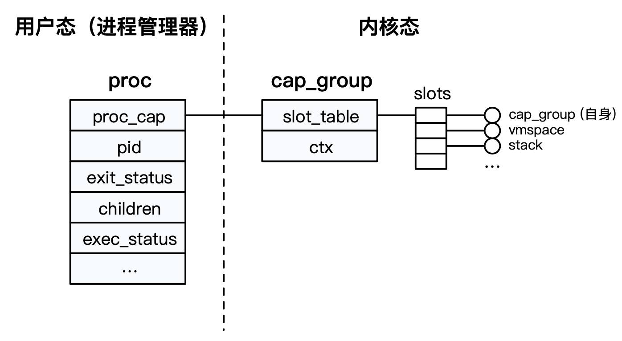
PCB的解耦设计
内核态：cap_group (能力组)
将资源（进程、内核栈、虚拟地址空间）均抽象为对象
访问对象的凭证称为能力，而进程是分配和管理资源的基本单位

Slide 56
PCB的解耦设计
内核态：cap_group (能力组)
用户态：proc
除内核中的资源（如vmspace）均移到用户态管理

Slide 57
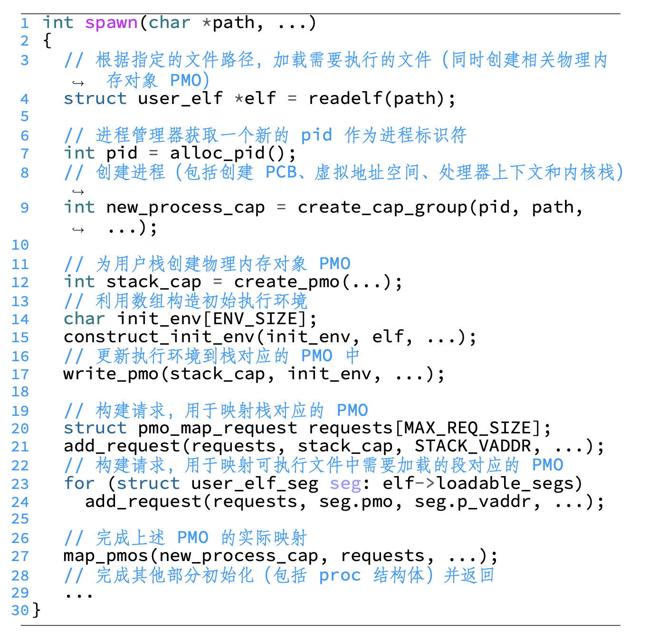
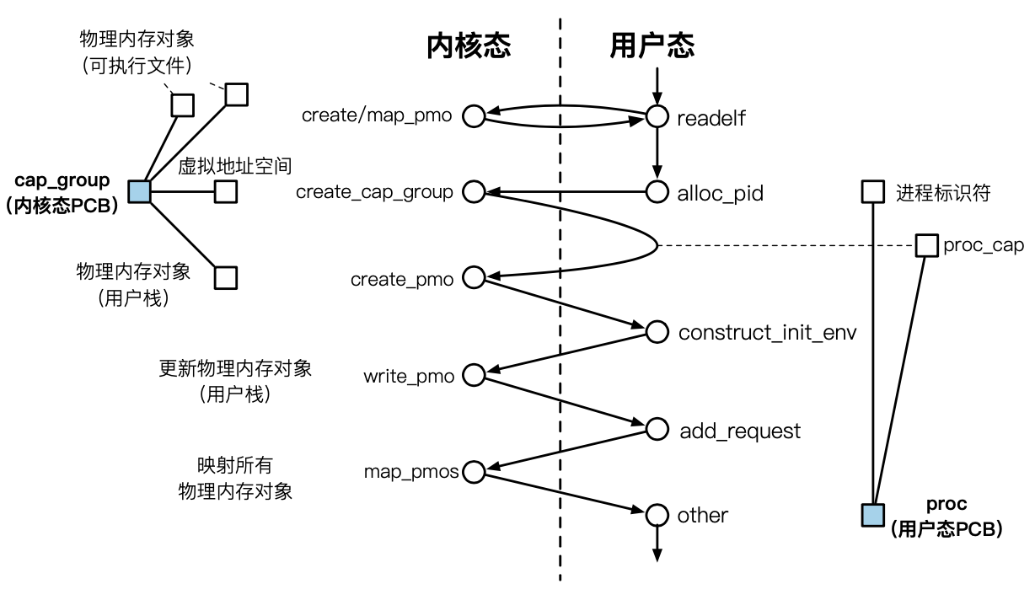
ChChore的进程创建
逻辑与process_create相似，但使用微内核风格
很多功能都在用户态完成！
只有分配更多资源（如物理内存）才进入内核
进程创建
（包括内核数据
结构初始化）
准备运行时
环境
可执行文件
加载
Notes:
图中：圆圈表示执行的函数，方框表示新创建的数据结构

Slide 58
进程切换
基本步骤 – 处理器上下文结构 – 切换过程

Slide 59
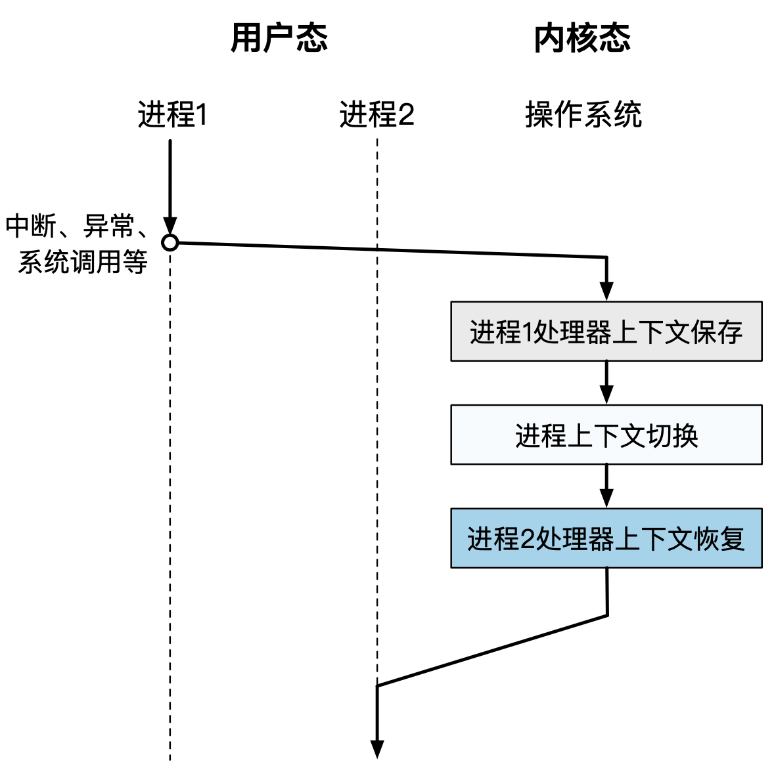
进程切换的基本步骤
需要进出内核，共包含五个步骤
进程1进入内核态
进程1处理器上下文保存
进程上下文切换
进程2处理器上下文恢复
进程2返回用户态

Slide 60
处理器上下文 vs. 进程上下文
有两个“上下文”概念，如何辨析？
处理器上下文：用于保存切换时的寄存器状态（硬件）
在每个PCB中均有保存
进程上下文：表示目前操作系统正以哪个进程的身份运行（软件）
通常使用一个指向PCB的全局指针表示（代码中的curr_proc)
进程上下文
vmspace
PCB
stack
ctx
处理器上下文
Notes:
处理器上下文与寄存器相关，是一个硬件概念；进程上下文与硬件完全没关系，是一个软件概念

Slide 61
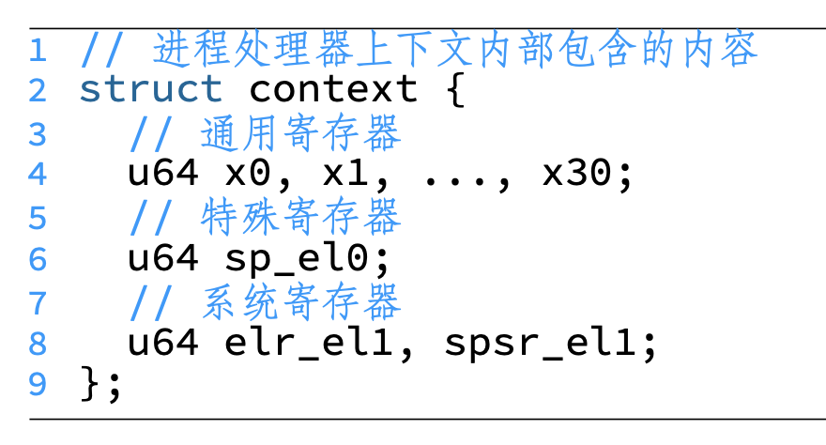
回顾：处理器上下文的结构
哪些寄存器是需要保存的？
通用寄存器：所有（X0-X30）
特殊寄存器：SP_EL0 (栈寄存器)
系统寄存器：ELR_EL1（对应PC）, SPSR_EL1（对应PSTATE）

Slide 62
进程的切换节点
前文已经提到：所有调用schedule()的地方
告知内核选择下一个执行的进程，也就涉及到了进程的切换

Slide 63
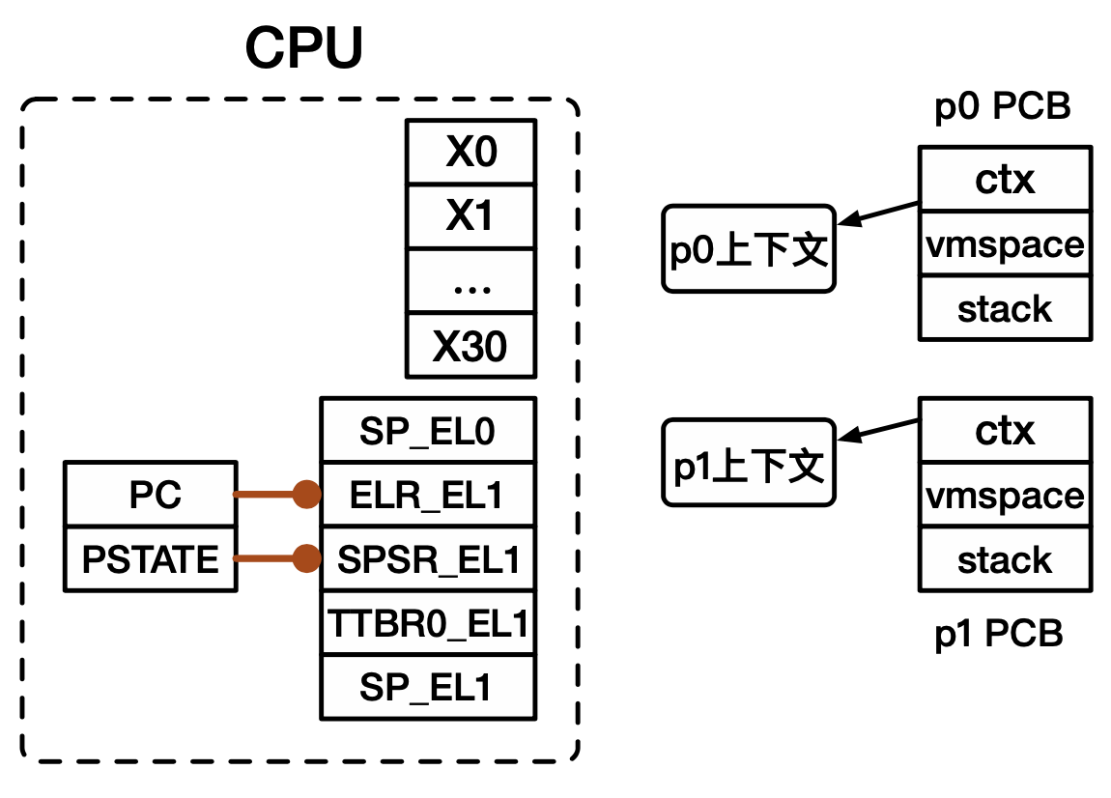
进程切换的全过程（1）：p0进入内核态
由硬件完成部分寄存器保存
PC和PSTATE分别自动保存到ELR_EL1和SPSR_EL1

Slide 64
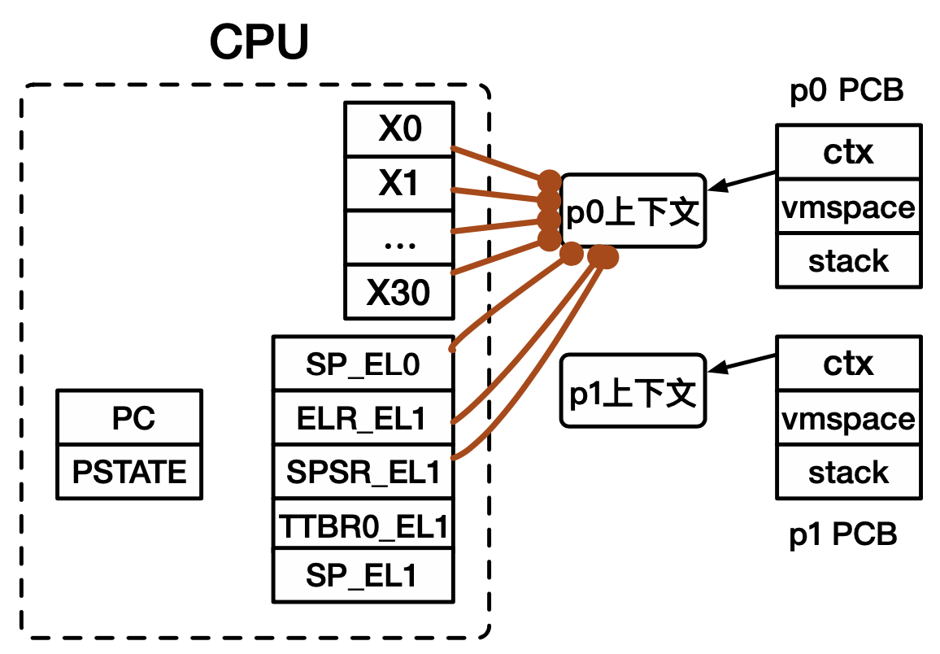
进程切换的全过程（2）：p0处理器上下文保存
将处理器中的寄存器值保存到处理器上下文对应的位置

Slide 65
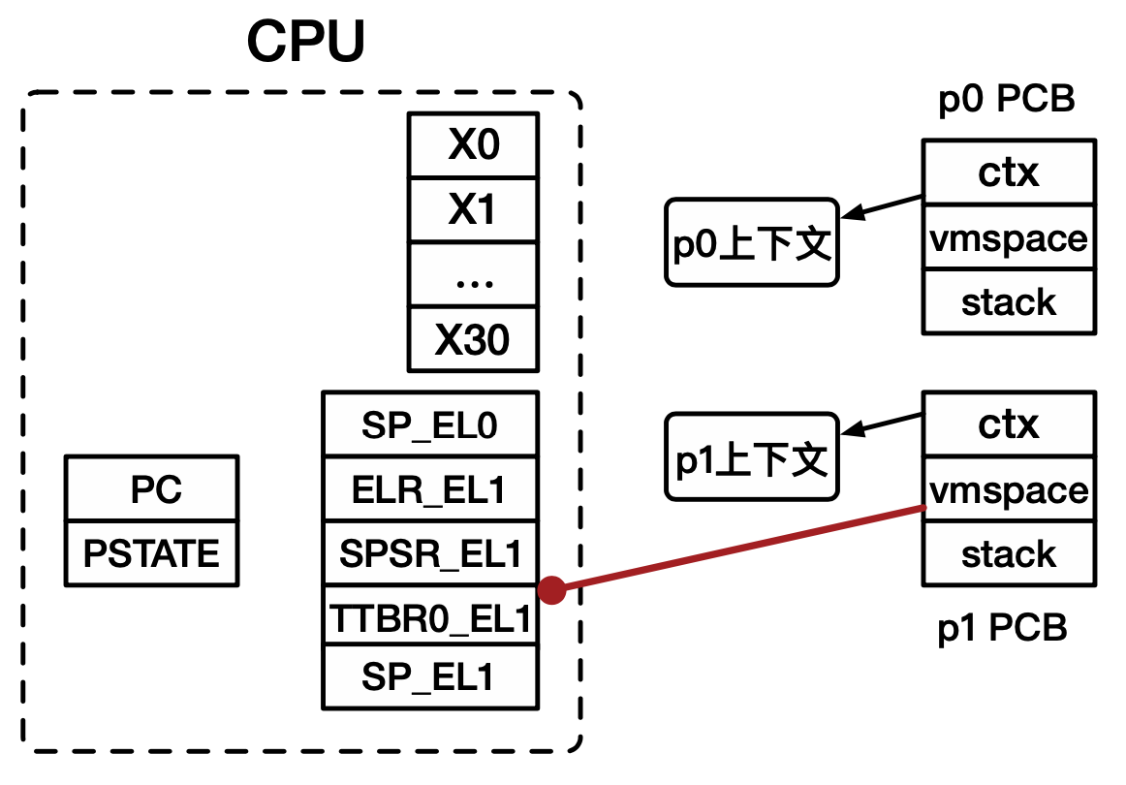
进程切换的全过程（3.1）：虚拟地址空间切换
设置页表相关寄存器（TTBR0_EL1）
使用PCB中保存的页表基地址赋值给TTBR0_EL1

Slide 66
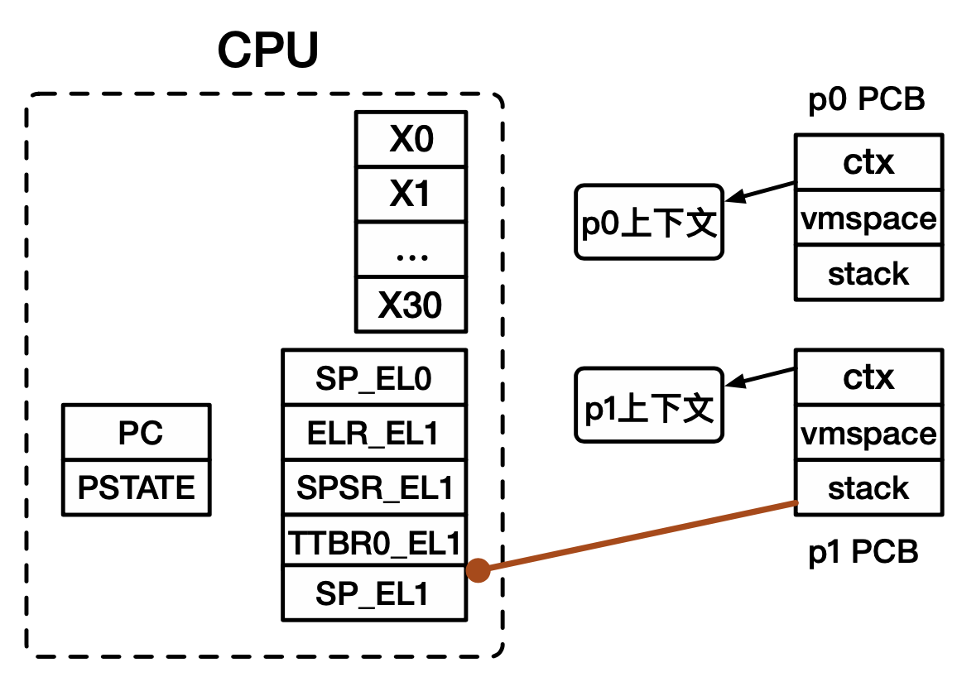
进程切换的全过程（3.2）：内核栈切换
设置内核中的栈寄存器SP_EL1
使用PCB中保存的内核栈顶地址赋值给SP_EL1

Slide 67

进程切换的全过程（3.3）：进程上下文切换
设置cur_proc为之后要执行的进程（p1）
表明之后操作系统将以p1的身份运行

Slide 68
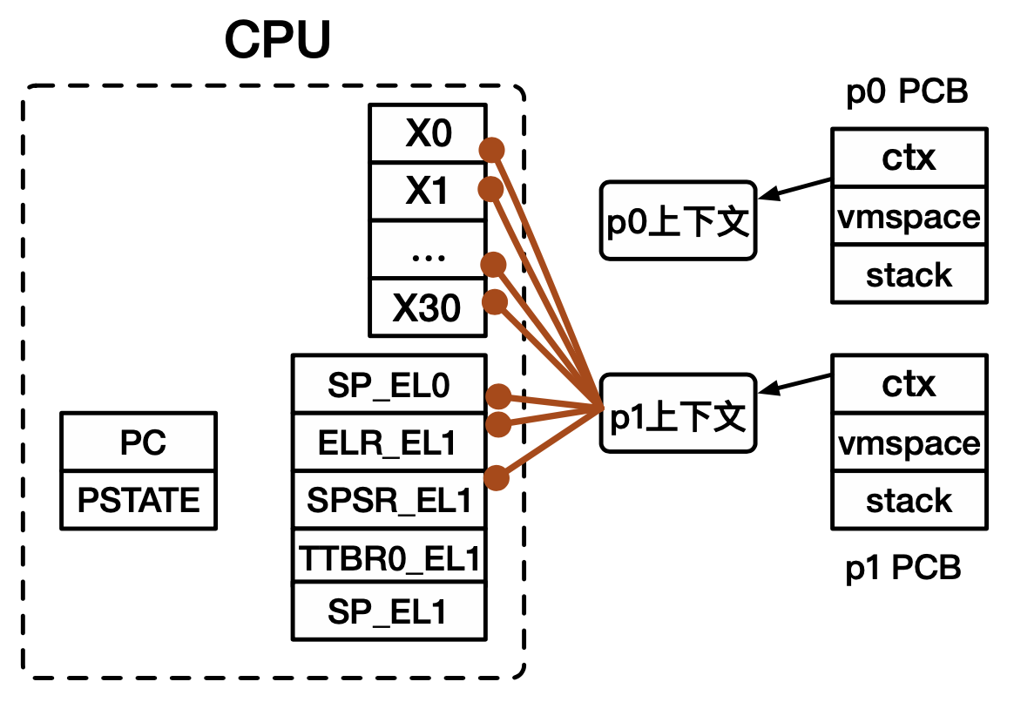
进程切换的全过程（4）：p1处理器上下文恢复
从处理器上下文中加载各寄存器的值，放入对应寄存器中

Slide 69
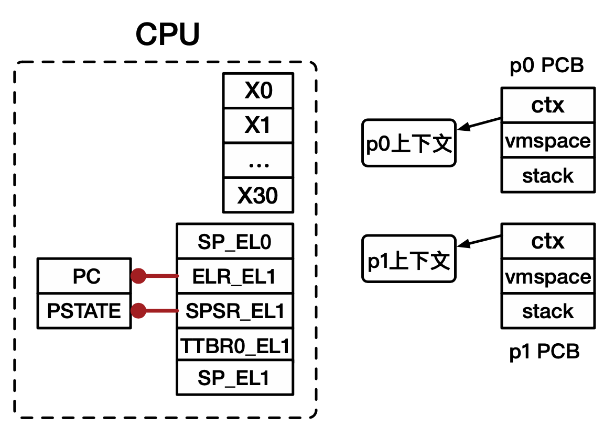
进程切换的全过程（5）：p1处理器上下文恢复
由硬件自动恢复部分寄存器
将ELR_EL1和SPSR_EL1中的值自动保存到PC和PSTATE中

Slide 70
案例分析：ChCore的进程切换实现

Slide 71
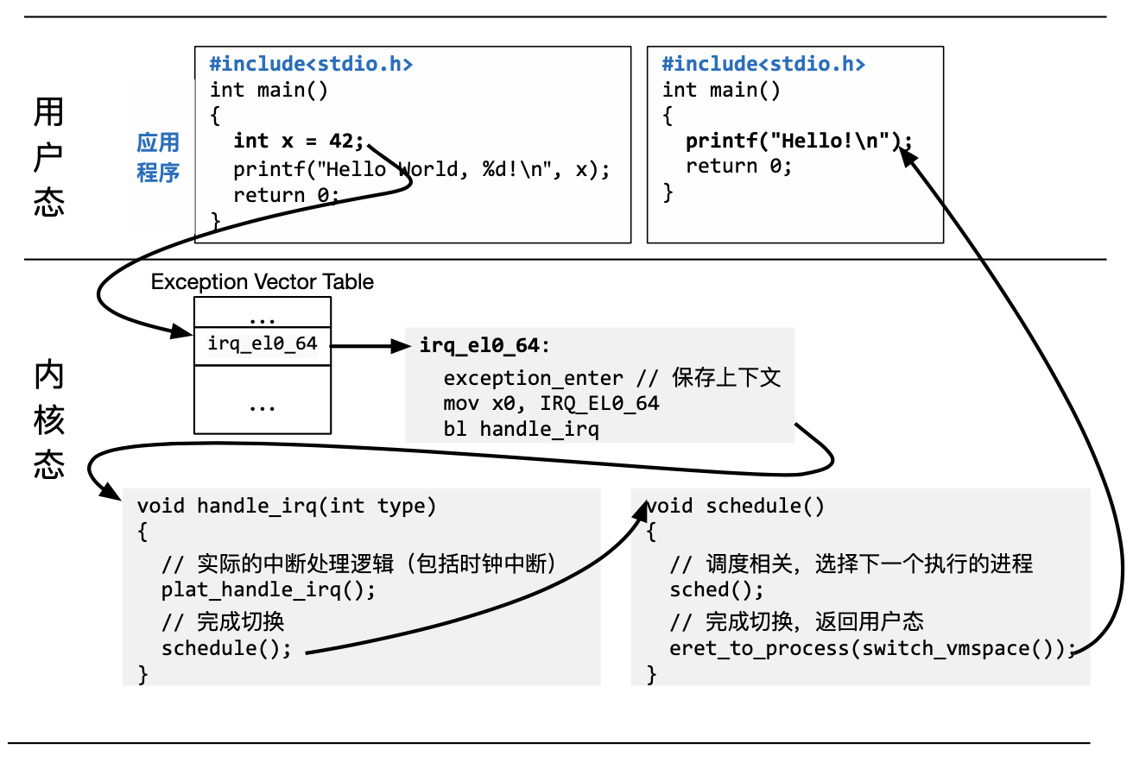
进程切换实现总览：以时钟中断处理为例
1. 进入内核态
中断处理入口
2. 保存处理器上下文
5. 返回用户态
3. 进程上下文切换
4. 恢复处理器上下文
传说中的schedule函数

Slide 72
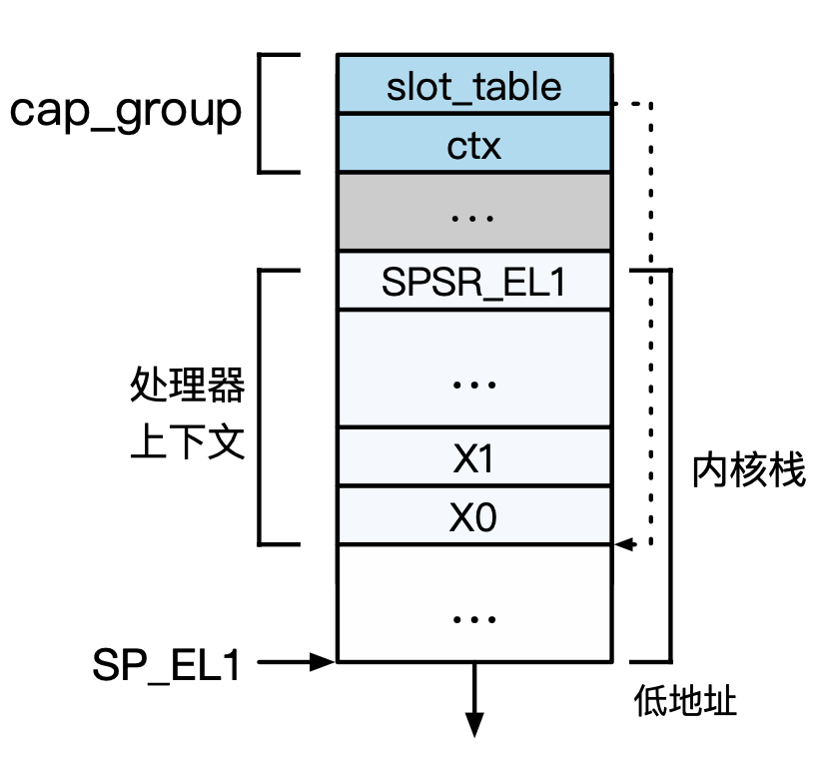


代码拆解：保存处理器上下文
为了支持处理器上下文保存/恢复，ChCore首先提供了相关数据结构
处理器上下文始终处于内核栈底（为什么要这样设计呢？）

Slide 73
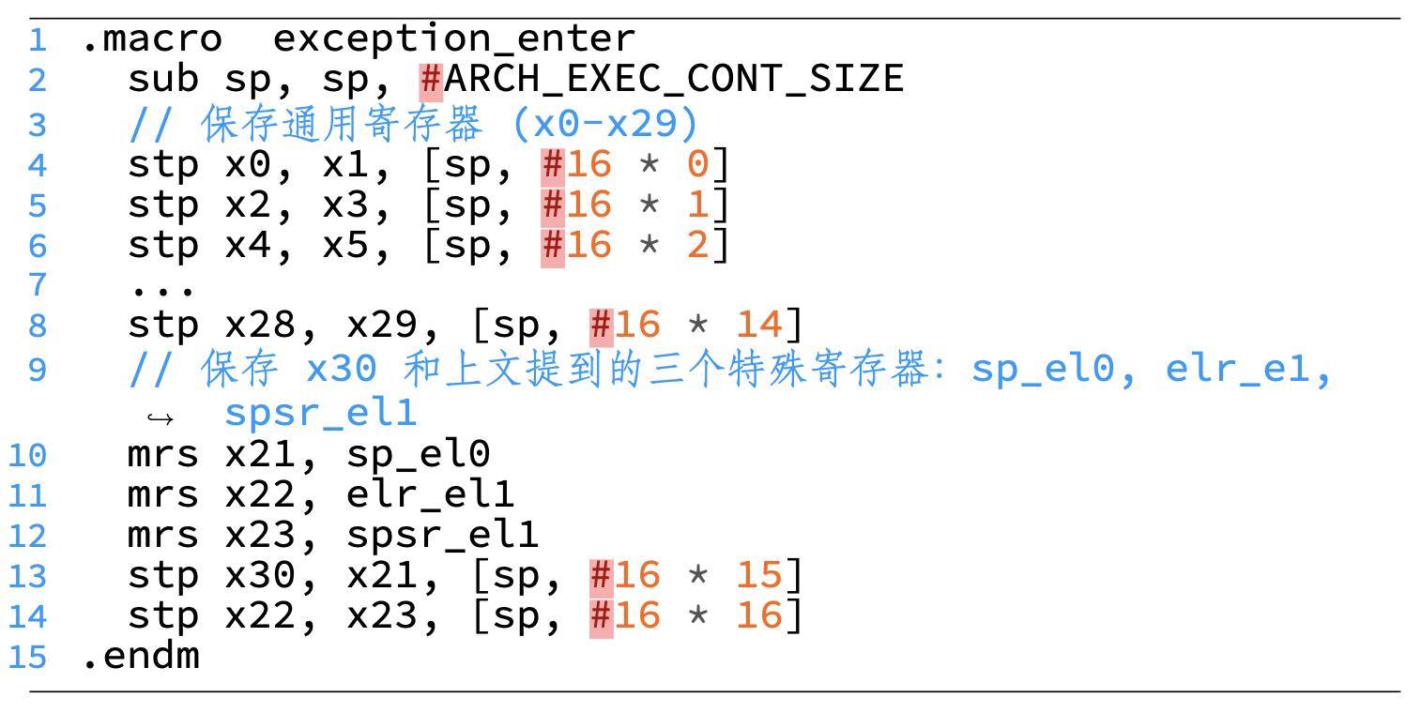
代码拆解：保存处理器上下文
在内核栈上分配一块内存（正好是ctx），依次放入相关寄存器
内核栈顶：执行前ctx + #ARCH_EXEC_CONT_SIZE，执行后ctx
（为什么能保证？）
Notes:
这里还看不出为什么，后续会说明

Slide 74
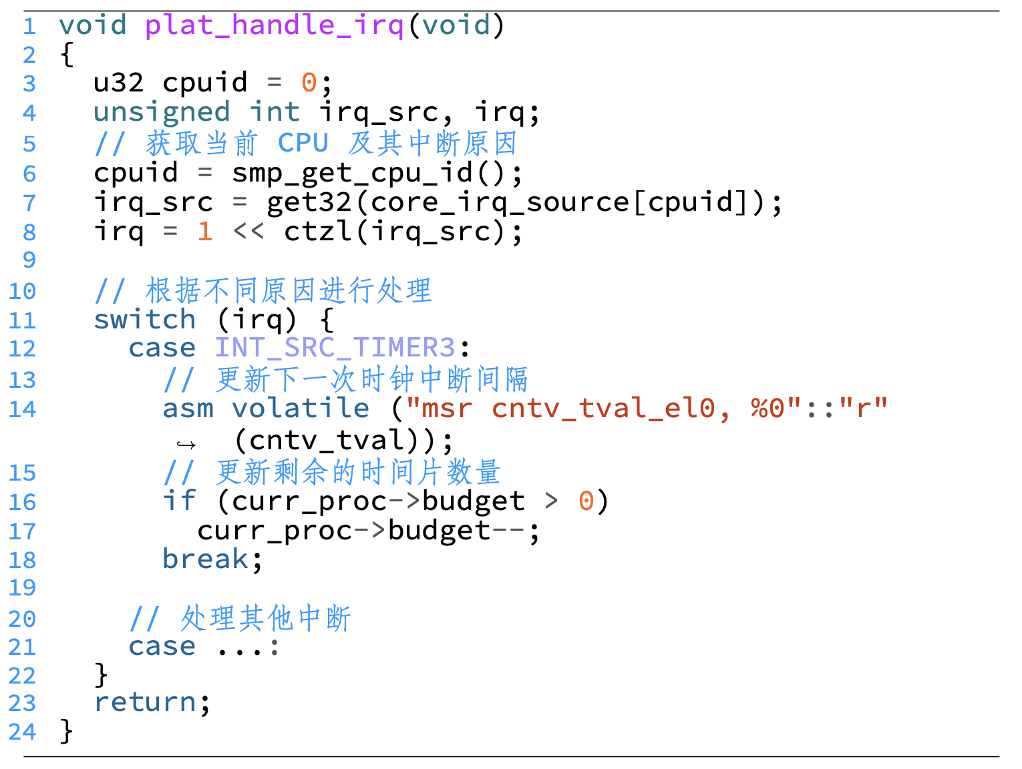
代码拆解：中断处理
在保存完处理器上下文之后，进入时钟中断处理逻辑
便于下次再触发时钟
时间片归零前，无需切换

Slide 75
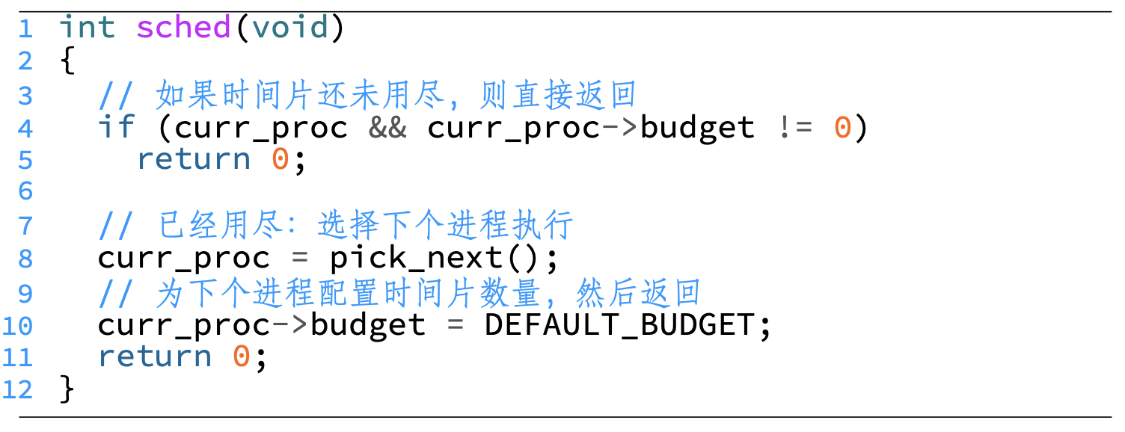
代码拆解：进程调度
当时间片用尽后，调用之前提到的pick_next
选取一个进程后，为它配置时间片
注意这里切换了进程上下文curr_proc
Notes:
先切curr_proc主要还是实现方便，不然可能还需要维护一个next_proc指针

Slide 76

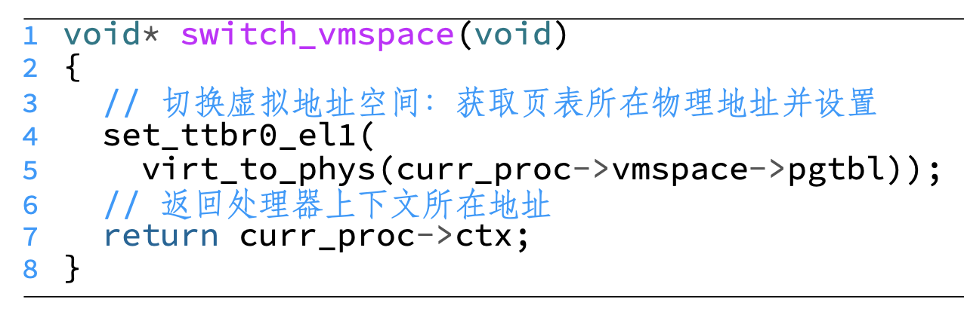
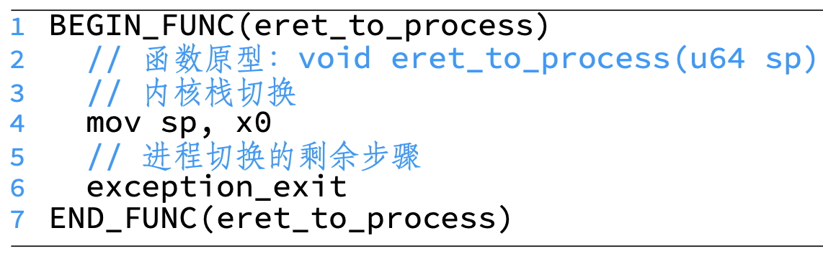
代码拆解：虚拟地址空间/内核栈切换
虚拟地址空间切换较简单：设置TTBR0_EL1
同时返回curr_proc处理器上下文所在地址，作为下个函数的参数
内核栈切换：直接将ctx所在地址移入SP_EL1

Slide 77
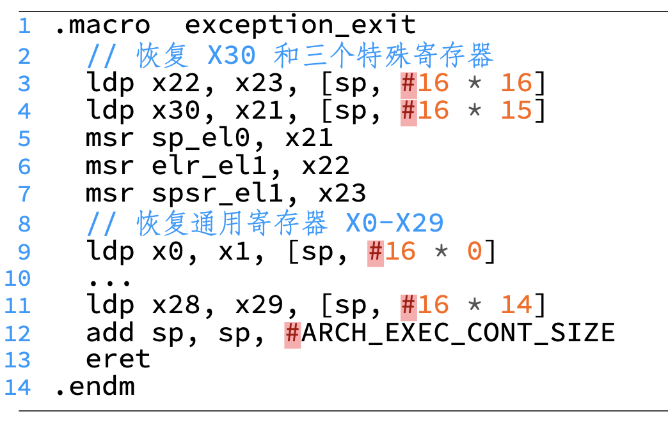
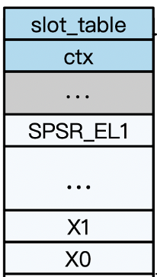
代码拆解：处理器上下文恢复及返回用户态
由于之前的内核栈切换操作，栈顶地址正好与进程的ctx地址相同
因此只需依次从栈上获取相应寄存器的值即可
结束后，内核栈变为空（栈顶：ctx+#ARCH_EXEC_CONT_SIZE）
SP_EL1
Notes:
变为空解释了之前的问题：正因为内核栈变为空，所以再次进入内核态时，在栈上分配的内存区域正好是ctx所在的区域

Slide 78
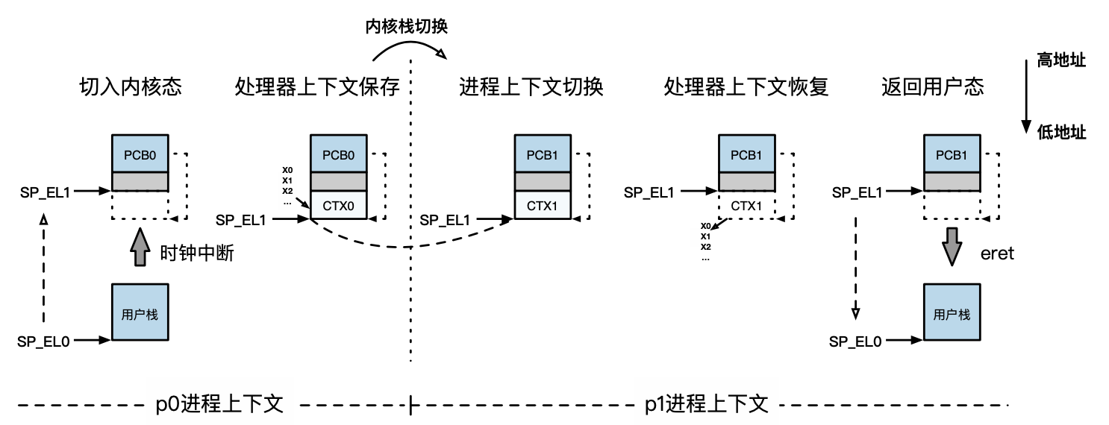
ChCore实现小结（以数据结构为线索）
共涉及两次权限等级切换、三次栈切换
内核栈的切换是进程切换执行的“分界点”
内核栈在进出内核时均为空

